Slide 1
Муниципальное казенное дошкольное образовательное учреждение - детский сад № 44 «Гнёздышко»
Закаливание детей
дошкольного возраста
Рекомендации Учебно-методическим объединением по медицинскому и фармацевтическому образованию вузов России
Медицинская сестра: Ащебрович И.В.
Воспитатель средней группы № 1: Калинова Н.Н.
Выполнил воспитатель: Калинова Н.Н.
медсестра: Ащебрович И.В.

Slide 2
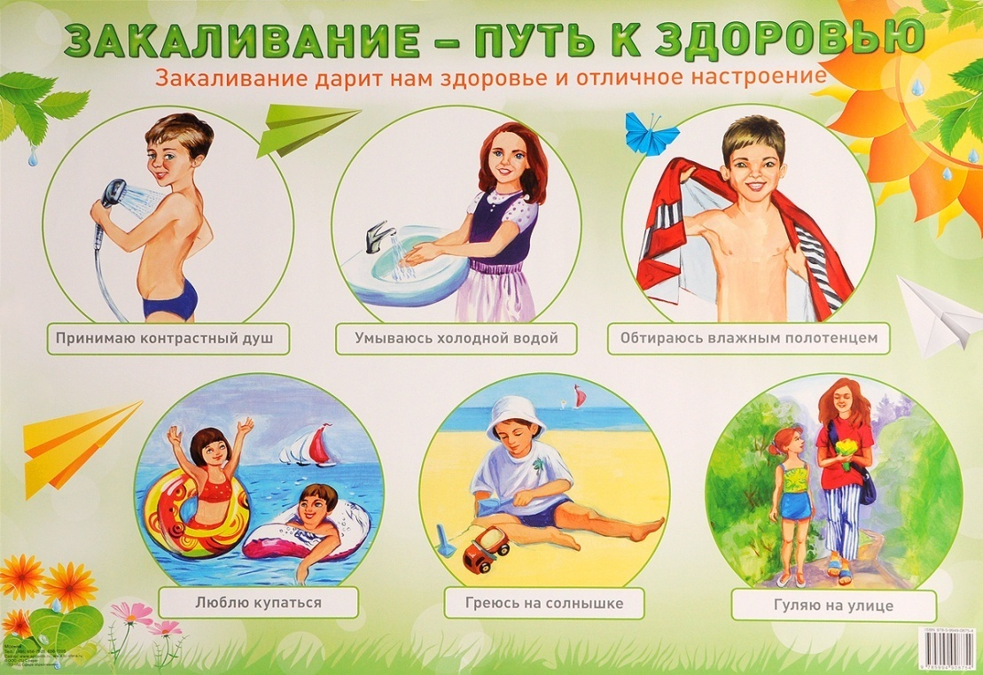
Закаливание
Комплекс мероприятий, направленных на тренировку защитных физиологических механизмов терморегуляции организма.
Это развитие выносливости организма при изменяющихся факторах окружающей среды, повышение его сопротивляемости различным заболеваниям.

Slide 3
Принципы закаливания:
* Постепенность увеличение силы природного фактора
* Систематичность закаливания
* Комплексность
* Индивидуальность при выборе метода закаливания с учетом состояние здоровья ребенка
* Прерывистость закаливания и тепловой комфорт
* Положительное эмоциональное отношение к закаливанию

Slide 4
Классификация закаливающих процедур
Основными природными факторами, используемые для закаливания, являются солнце, воздух и вода

Slide 5
Общие методики:
закаливание в повседневной жизни -
«пульсирующий микроклимат», рациональная одежда, дневной и ночной сон на свежем воздухе или в хорошо проветренном помещении, ежедневные прогулки, проведение подвижных игр и занятий физкультурой на открытом воздухе, умывание холодной водой, игры с водой, хождение босиком.
Специальные методики:
Воздушные и солнечные ванны, влажные обтирания, горячие, холодные или контрастные обливания, душ, полоскание горла, купание в открытых водоемах, бассейне, паровая или суховоздушная ванна.

Slide 6
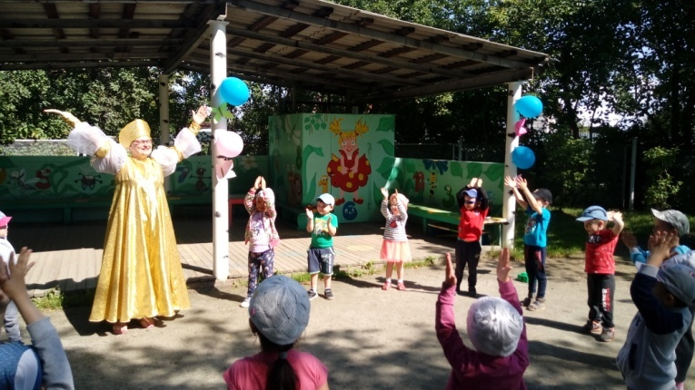
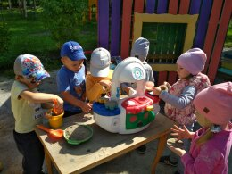
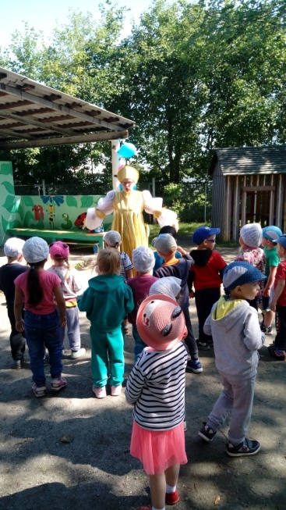
Закаливание воздухом
Воздушные ванны –считают наиболее мягкой закаливающей процедурой.
Температура воздуха на протяжении суток, недель, месяца, года непрерывно изменяется. Эти изменения вызывают такие же непрерывные приспособительные реакции в организме, которые и должны поддерживать постоянную температуру тела в условиях непрерывных колебаний температуры внешней среды. Систематическое дозированное обнажение ребенка тренирует механизм терморегуляции, повышает устойчивость к холодовым воздействиям и , действуя рефлекторным путем на сердечнососудистую систему, дыхательный аппарат, нервную систему, оказывает закаливающие действие.
Первым требованием для проведения закаливания является создание необходимых гигиенических условий жизни детей. Это, прежде всего, сочетание оптимального температурно-влажностного режима в закрытых помещениях и рациональной одежды ребенка. Одежда имеет значение в адаптации к средовым факторам и закаливанию ребенка, она предотвращает переохлаждение и перегревание детей. Температура воздуха в помещении для детей старше года должна быть +20+22*С.

Slide 7
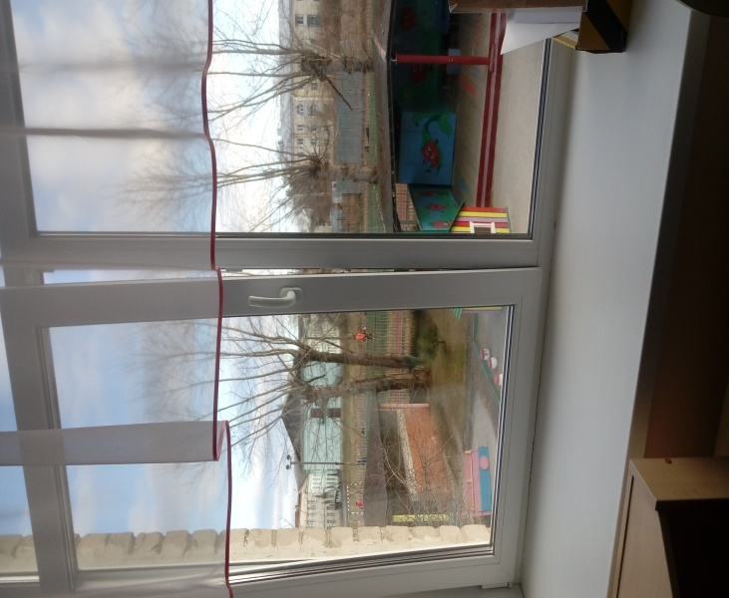
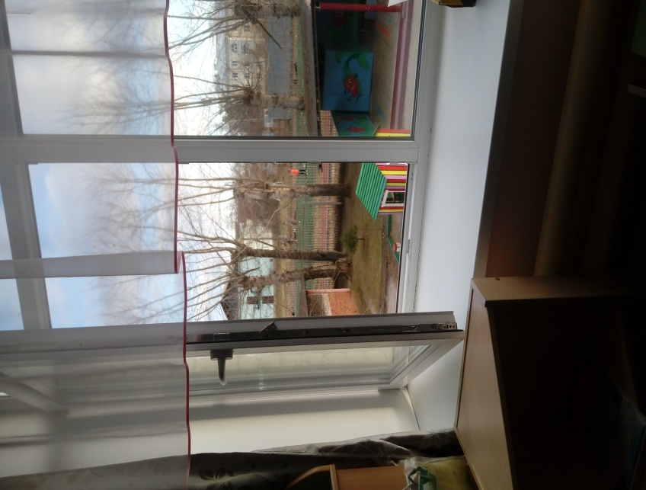
*Проветривание помещений
Все помещения должны ежедневно проветриваться. В осенне-зимний период проветривание помещений необходимо проводить 4-5 раз в день и обязательно перед сном, не менее чем за 10-15мин. С этой целью в окне должны быть форточки или фрамуги. Наилучший способ освежения воздуха – сквозное проветривание, при котором быстро достигается очищение воздуха. Сквозное проветривание устраивается тогда, когда детей переводят в другое помещение или когда они находятся на прогулке или занятиях. Для контроля за температурным режимом на внутренней стене помещения на уровне роста ребенка подвешивают термометры. Критерием прекращения проветривания помещения является температура, которая может быть снижена до+14+16*С. После сквозного проветривания температура в помещении восстанавливается за 20-30 минут.
В присутствии ребенка используется периодическое или постоянное одностороннее проветривание. Происходящее при этом изменение температурно-влажного режима в помещении получило название «пульсирующий микроклимат». Для этого в помещении оставляют открытыми форточки (с одной стороны). В теплое время года рекомендуется непрерывная аэрация помещений. В холодное время года допускается кратковременное снижение температуры до +18*С - для старших и до +19*С – для младших дошкольников. Оздоравливающее действие воздуха необходимо также использовать при организации дневного и ночного сна. В холодное время года фрамуги, форточки в спальнях закрывают за 10 минут до отхода детей ко сну, открывают во время сна с одной стороны и закрывают за 30 минут до подъема.

Slide 8
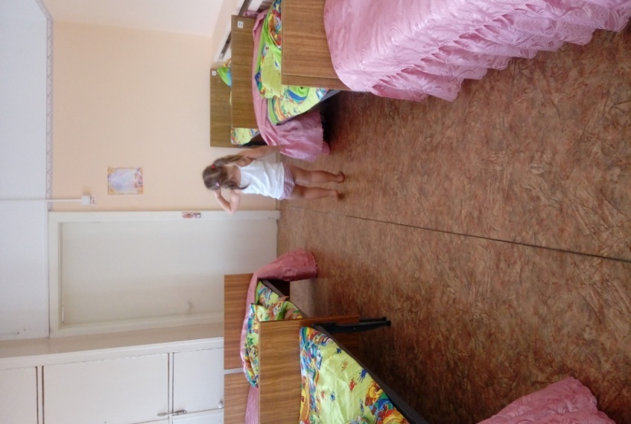
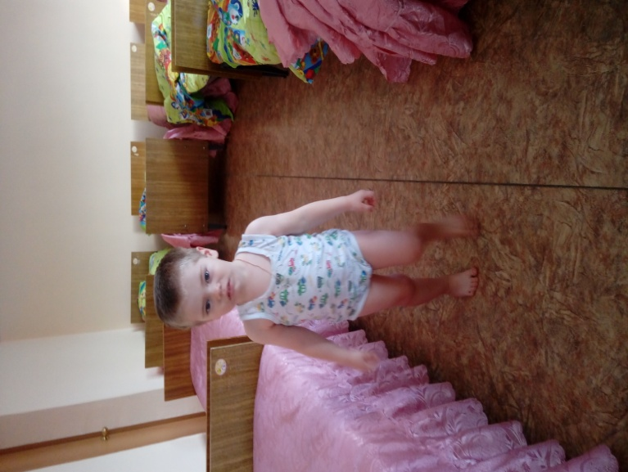
*Хождение босиком
Хождение босиком по полу проводиться из групповой в спальню и обратно , до и после дневного сна. Температура пола должна быть не менее + 18С. Сначала ходят в носках 3-5 дней, а затем босиком.
Время хождения впервые 5-7 дней по 3-4 минуты, далее увеличивается в один день до 15-20 минут.
В летнее время надо приучать детей ходить босиком по хорошо очищенному грунту, по траве, мокрой после дождя или росы – гравию, по песку у реки. Сначала можно ходить в легкой обуви, открытой сверху, затем в носках (сначала в толстых, затем в тонких) и далее - босиком; начинать нужно в жаркие солнечные дни, при температуре воздуха более +22С , постепенно увеличивая продолжительность процедуры с 2 до 10 минут.
Зимой полезно ходить босиком по комнате.

Slide 9
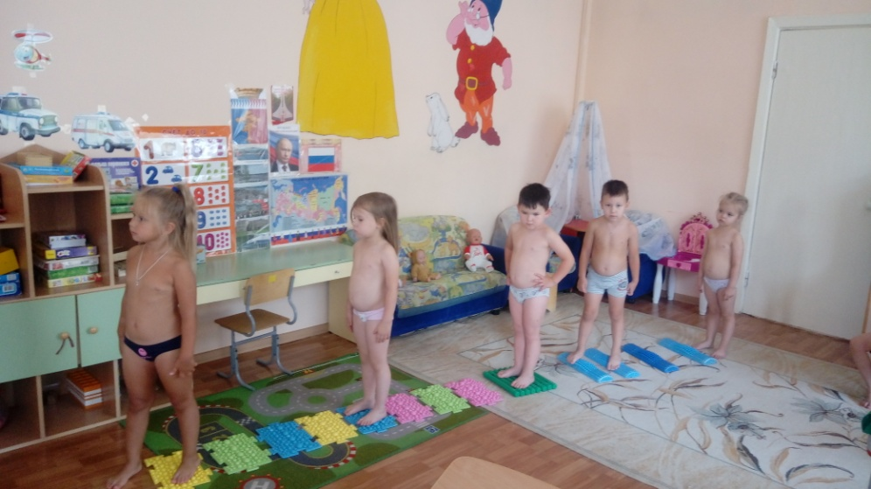
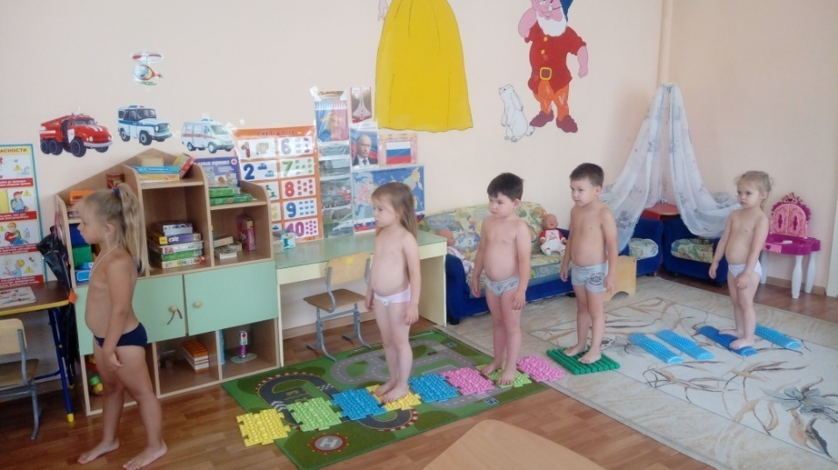
*Хождение по массажным дорожкам
Массажную дорожку составляют из предметов, способствующих массажу стопы ( ребристая доска, резиновый коврик с шипами). Вначале дети ходят или переступают с ноги на ногу, либо стоят на дорожке, затем плавно переходят на бег вне дорожки. Эти упражнения желательно сочетать с контрастными воздушными ваннами. Заканчиваются занятия дыхательными упражнениями.

Slide 10
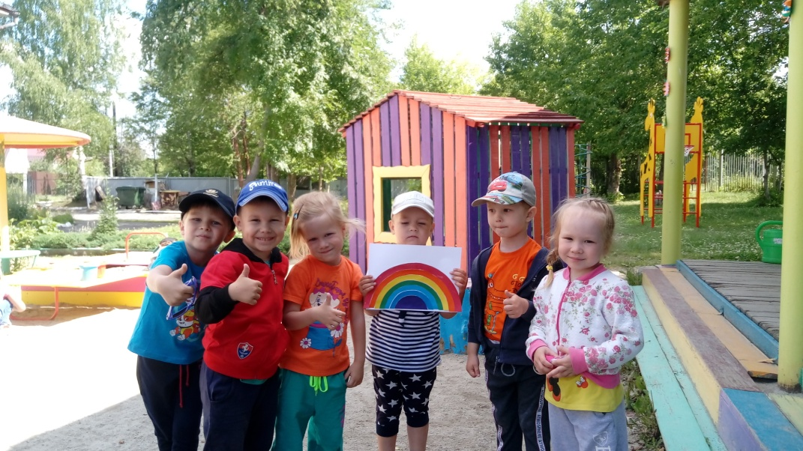
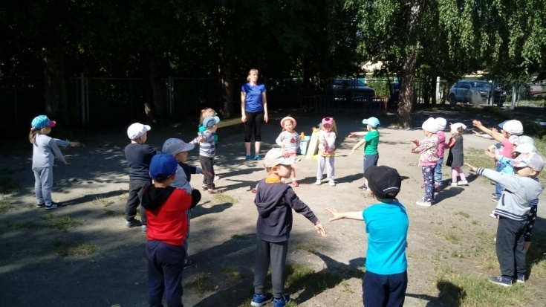
*Прогулка
Рекомендуемая продолжительность ежедневных прогулок составляет 3-4 часа, 2 раза в день: в первую половину дня и во вторую половину дня - после дневного сна. При температуре воздуха ниже минус 15С и скорости ветра 7м/с продолжительность прогулки сокращается. Прогулка не проводится при температуре воздуха ниже -15*С и скорости ветра более15 м/с для детей до 4 лет, а для детей 5-7 лет при температуре воздуха ниже -20*С и скорости ветра более 15 м/с.
Летом вся жизнь детей на улице. В летнее время во время прогулки полезны игры с водой, пускать кораблики, строить водяные мельницы, купать кукол, мыть игрушечную посуду, «приготавливать пищу» для кукол.
Наибольший оздоровительный эффект достигается при проведении подвижных игр и занятий физкультурой на открытом воздухе круглый год. Высокая двигательная активность на воздухе усиливает работу сердца и легких, обеспечивает повышенную доставку кислорода к органам и тканям, стимулирует деятельность центральной нервной системы.

Slide 11
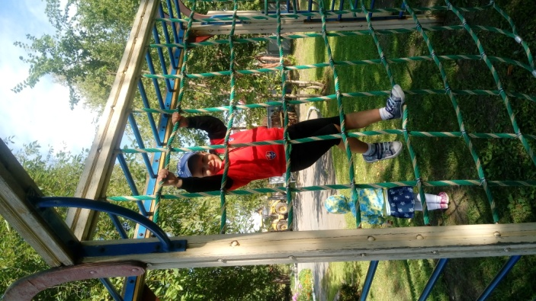
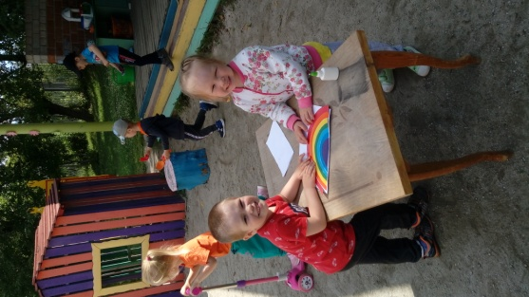
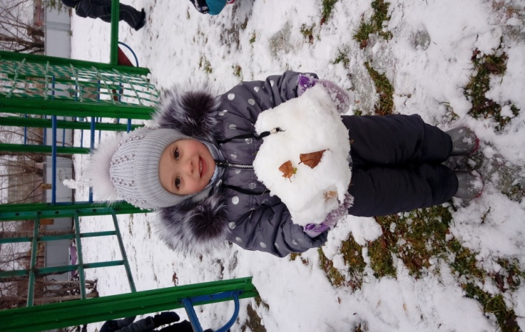
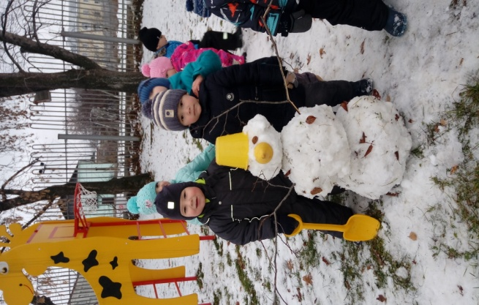

Slide 12
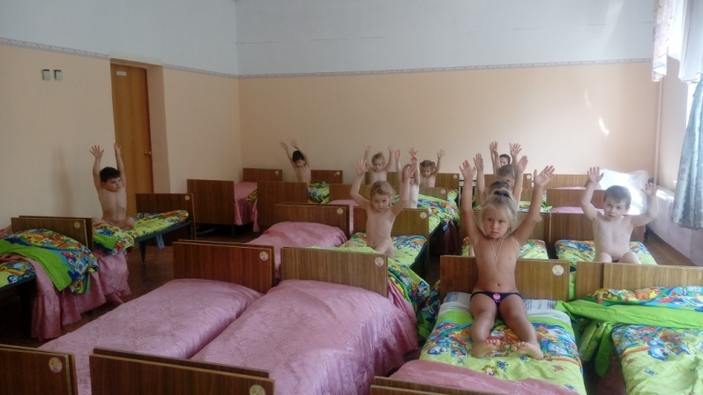
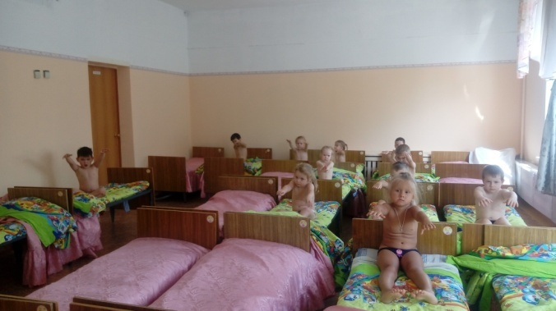
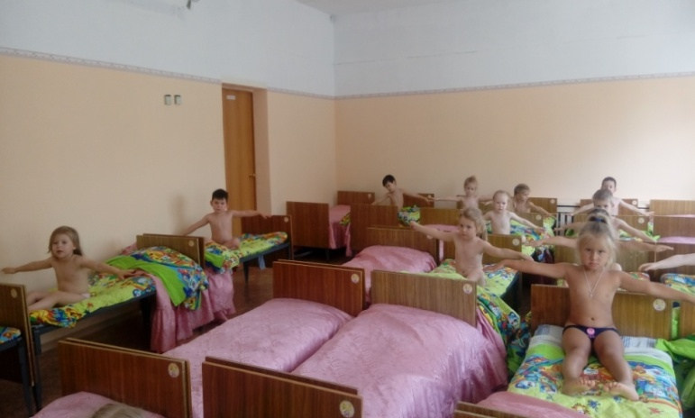
*Воздушные ванны- специальная закаливающая процедура
40-60%.Закаливание начинают в помещении при температуре не ниже +20*С, сначала с частичным ,а затем и с полны Это пребывание ребенка обнаженным или полуобнаженным на открытом воздухе в тени или в помещении. Влажность в помещениях м раздеванием.
Снижение температура в холодный и переходный периоды года обеспечивается путем предварительного проветривания помещения и поддерживается в пределах для детей до 2 лет +16+17*С ; для детей 3-4лет +15+16*С; старше 4 лет +14+15*С.
Воздушные ванны дети могут принимать во время спокойных игр (сначала в легкой одежде, а затем майках и трусах).Первая воздушная ванна у детей 2-3 лет длится 3-5 мин, к 5-7 годам увеличивается до 8-9мин.Через каждые
2-3 дня длительность процедуры увеличивается на 2-3мин и в течении 1,5-2 месяцев доводиться до 20-25 минут и 30-40 минут для детей старше 3 лет. В дальнейшем увеличение интенсивности воздушных ванн может осуществляться за счет проведения их на открытом воздухе в безветренную погоду, а потом при увеличении скорости ветра и постепенно снижающейся температуры. Зимой воздушные ванны принимают в сочетании с интенсивными физическими упражнениями.

Slide 13
Закаливание солнцем
Прием солнечных ванн начинают с использования отраженного солнечного света (в тени деревьев, на затемненном участке) затем переходят к процедурам рассеянного солнечного света (в облачный день под открытым небом) и воздействию прямой радиации (в ясный солнечный день под открытым небом).
Проведения солнечных процедур рекомендуется при температуре воздуха не менее +20+22С на хорошо озелененном и освещенном участке.
Солнечные ванны принимаются не раннее, чем через 30-40 мин после еды и нее позднее чем за 1 час до еды.
Солнечное облучение более полезно в утренние часы (с 9 до 12 часов).
Первые процедуры лучше принимать в легкой светлой одежде: панаме, рубашке и трусиках. Через 3-4 дня рубашку можно заменить на майку, а еще через несколько дней - полностью раздевать детей.
Рационально принимать солнечные ванны во время проведения подвижных игр.
Дети постарше могут загорать лежа на коврике. Во время принятия солнечных ванн голова должна быть закрыта, но укутывать голову при этом не рекомендуется. Во время солнечной ванны ребенка следует поить кипяченной водой.
Продолжительность первых сеансов – 4 минуты: по 1 минуте сначала на спину, затем - правый бок, живот и левый бок. Затем через каждые 2-3 дня можно прибавлять по 1 минуте для каждого участка тела.
Продолжительность солнечных ванн доводиться для детей 3-4 лет- до 12-15 мин;
5-6 лет-25-30 минут и 7-8 лет – до 20-30 минут.
После солнечно – воздушной ванны рекомендуется облить или искупать ребенка водой. Остальное время дети должны находиться в тени. Через каждые 5 дней солнечных облучений необходимо делать однодневный перерыв с приемам воздушных ванн.
При высокой температуре воздуха выше 30*С прием солнечных ванн отменяют.

Slide 14
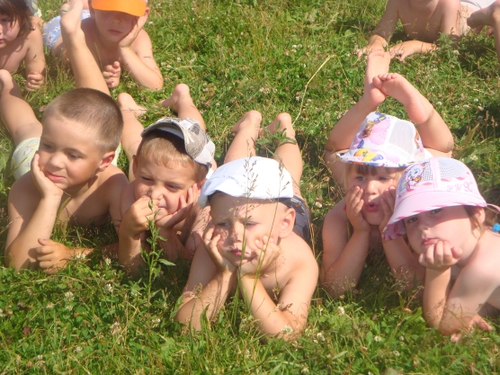
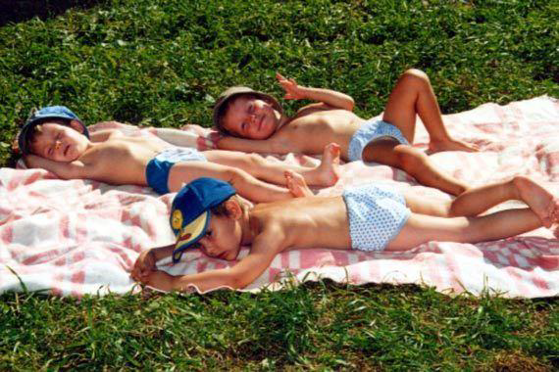
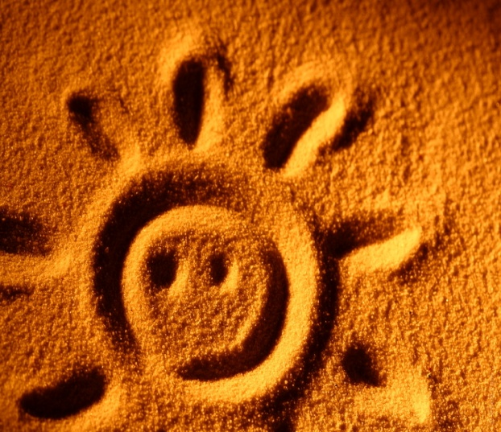

Slide 15
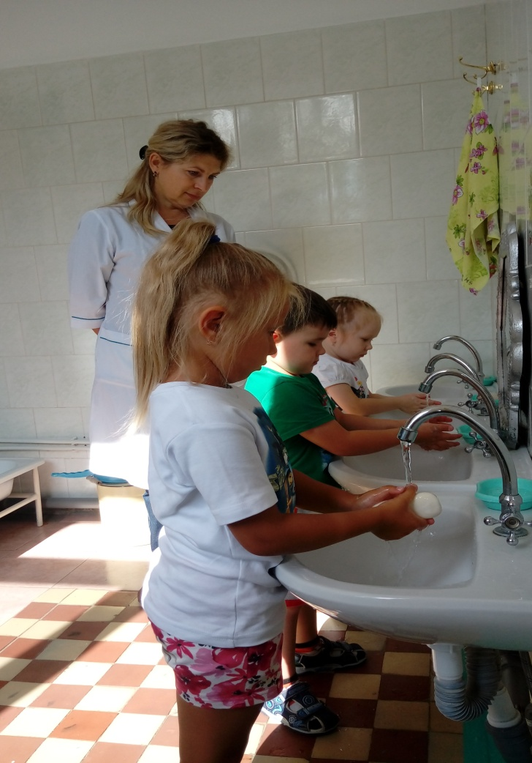
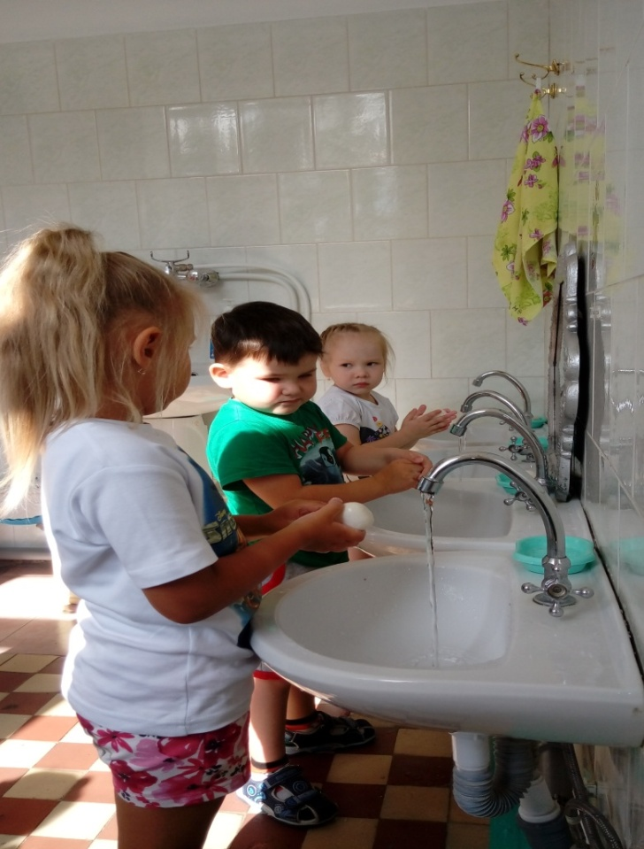
Закаливание водой
Закаливание водой у детей сочетается с формированием у них навыков личной гигиены:
*При умывании детей
В возрасте до 2 лет – им моют только лицо и кисти рук;
Детям старше 2 лет – моют лицо, шею, верхнюю часть груди и спины, руки до локтя, а также ноги. Температура воды для местных процедур детей равна +27+29*С. В дальнейшем через 1-2 дня, температуру воды уменьшают на 1*С.

Slide 16
Специальные водные закаливающие процедуры – начинают с более мягких процедур: подмывания, обтирания, обливания отдельных частей тела; а затем переходят к общим закаливающим мероприятиям: обливанию всего тела, плаванию, купанию.
*Влажное обтирание горячей водой
Намочить салфетку в горячей воде и увлажнить кожу ,это рефлекторно приводит к усилению обмена веществ и выработке тепла в организме. На влажное обтирание и высыхание кожи уходит 3-3,5 минуты. Увлажняют туловище, руки и стопы. Дети при этом обнажены до пояса и передвигаются по комнате босиком до тех пор, пока вода полностью не испарится с поверхности кожи.
*Влажное обтирание холодной водой
Смоченной водой (в воду можно добавить немного соли) и отжатой мягкой тканью, сначала обтирают верхние конечности в направлении от пальцев к плечу, затем ноги от стопы к бедру, далее грудь, живот и в последнюю очередь–спину. По мере снижения температуры воды закаливающий эффект обтираний усиливается. На начальном этапе после обтирания тело вытирают насухо, до покраснения кожи. Длительность всей процедуры 3-4 минуты. Общая продолжительность курса 1,5-2 месяца. Начальная температура для обтирания детей 3-4 лет составляет +32*С, для детей 5-6 лет +30*С, для детей 6-7 лет +28*С.Через каждые 2-3 дня ее снижают на 1*С и доводят до +22*С летом и +25*С зимой для детей 3-4 лет, до +20* и +25*С соответственно для детей 5-6 лет, до +18* и +22*С - для детей 6-7 лет. По окончании обтирания ребенок должен быть тепло одет.

Slide 17
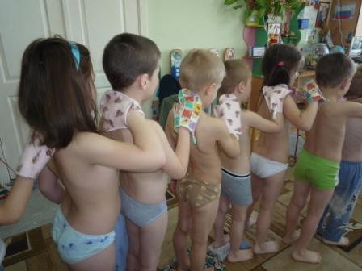
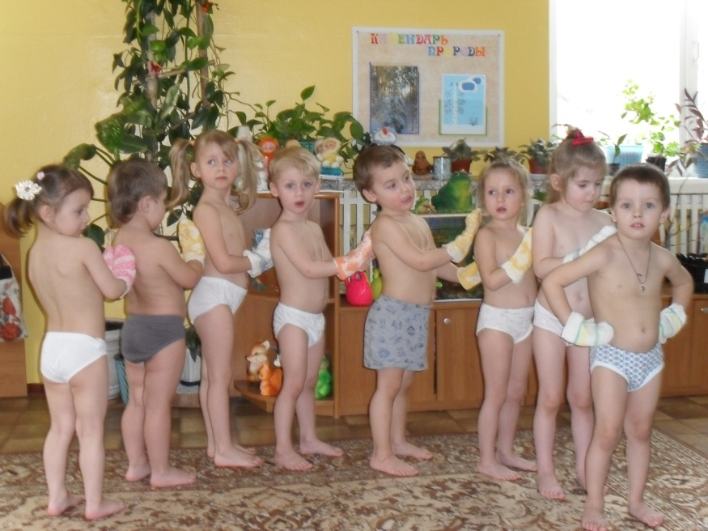
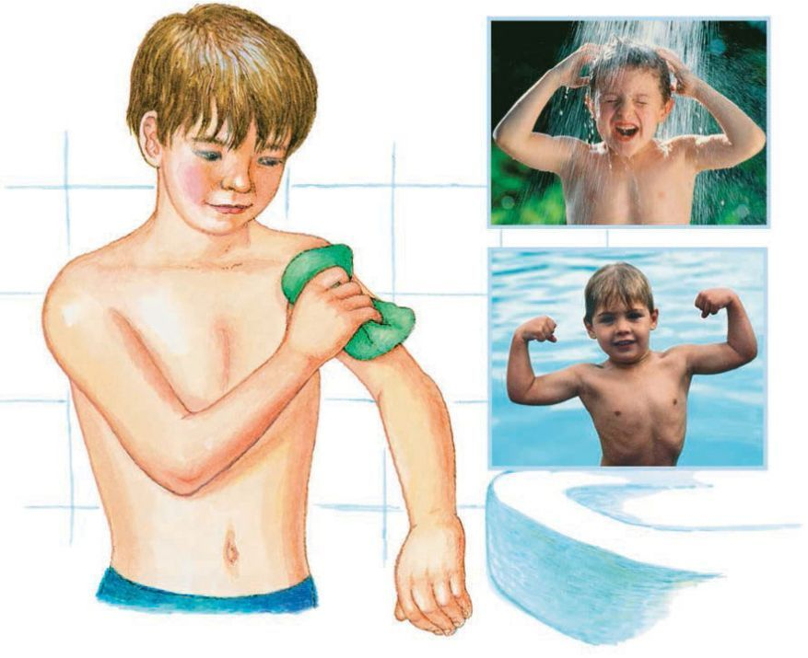

Slide 18
*Местные ножные ванны
Начинают проводить спустя две недели после начала влажных обтираний .
Обливание лучше проводить в ванне, где ребенка усаживают на специальную подставку, на дно ванны укладывают решетку из дерева или пластмассы. При отсутствии ванны обливание ног можно производить в тазу, в ведре и т.д.
Обливание ступней и голеней
Начинают с температуры воды +28*С, далее снижают ее на 1*С в неделю и доводят до +20*С для детей до 3 лет и +18*С для старших детей. Продолжительность процедуры 20-30 секунд. После обливания ноги ребенка насухо обтирают и далее растирают до легкого покраснения кожи. Летом обливание ног сочетают с мытьем их после прогулки: ноги моют теплой водой с мылом и затем обливают водой соответствующей температуры.
Контрастное обливание или контрастные ножные ванны
Во время которых используют попеременно холодную и теплую воду. Контрастное обливание может применяться у здоровых детей с достаточно выраженными признаками адаптивной устойчивости. Его начинают в щадящем режиме: в начале ноги обливают теплой водой при температуре +35+36*С, чередуя с обливаниями водой с температурой +24+25*С.
Обливание ног можно заменить попеременным погружением их в бачок с теплой и холодной водой. Для этого необходимо налить воду в два ведра. Один из них наполняют водой с температурой +35+36*С, а другой с температурой +24+25*С. Количество воды необходимо такое, чтобы вода покрывала ноги до середины голеней. На протяжении 7 дней температура холодной воды не меняют, а затем ее ежедневно понижают на 1*С в неделю и доводят до +10*С. Ребенок попеременно на 1-2 минуты погружает ноги в бачок с горячей водой, а затем на 5-10 секунд с холодной. Заканчивают погружение ног в бачок с холодной водой. Количество погружений в первые процедуры составляет 3-4 раза. Продолжительность времени погружения конечностей в таз с холодной водой возрастает постепенно до 15-20 секунд. Увеличивают и число попеременных погружений до 6 раз. После окончания процедуры ноги вытирают до появления небольшого порозовение кожи.
**

Slide 19
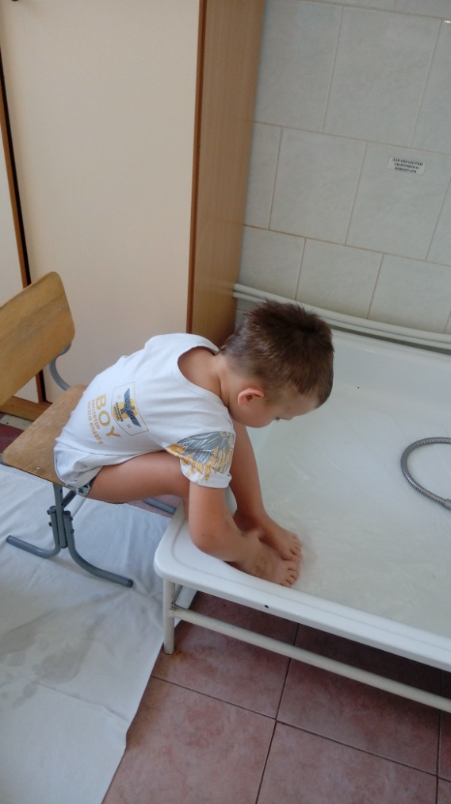
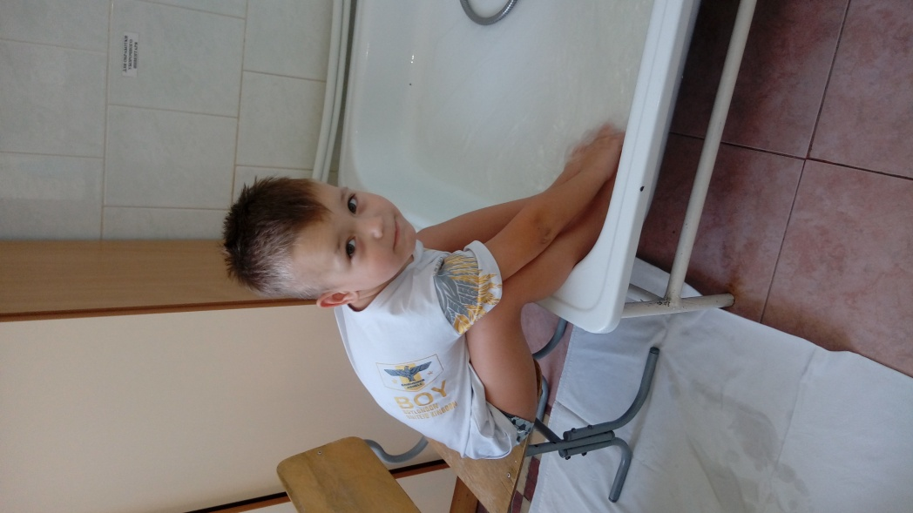
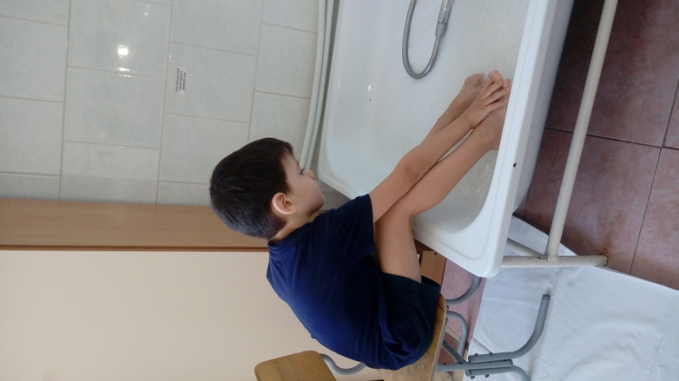

Slide 20
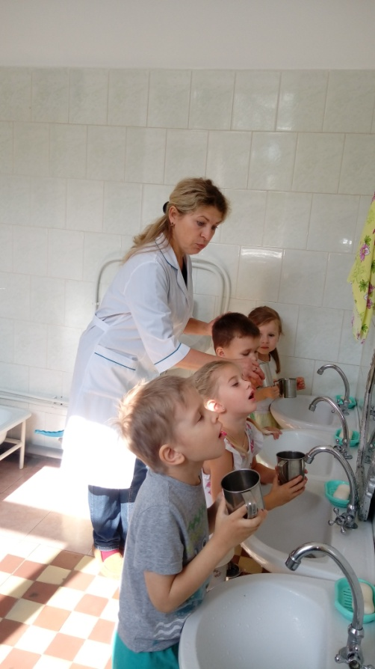
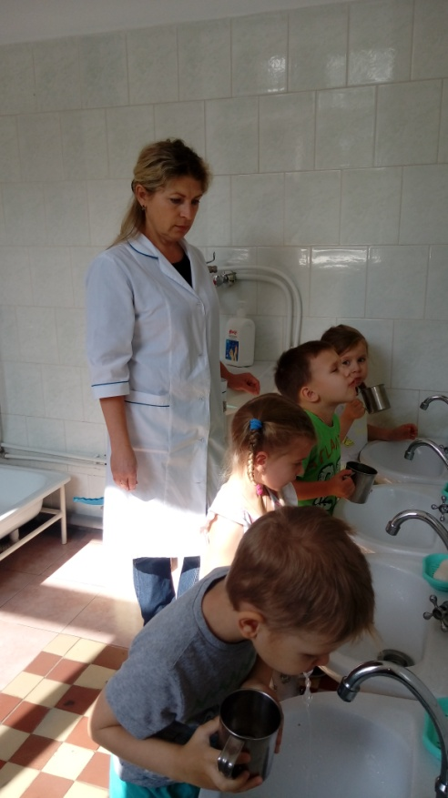
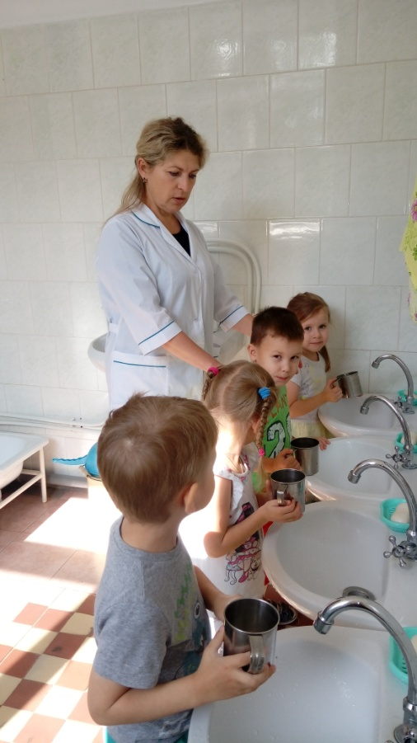
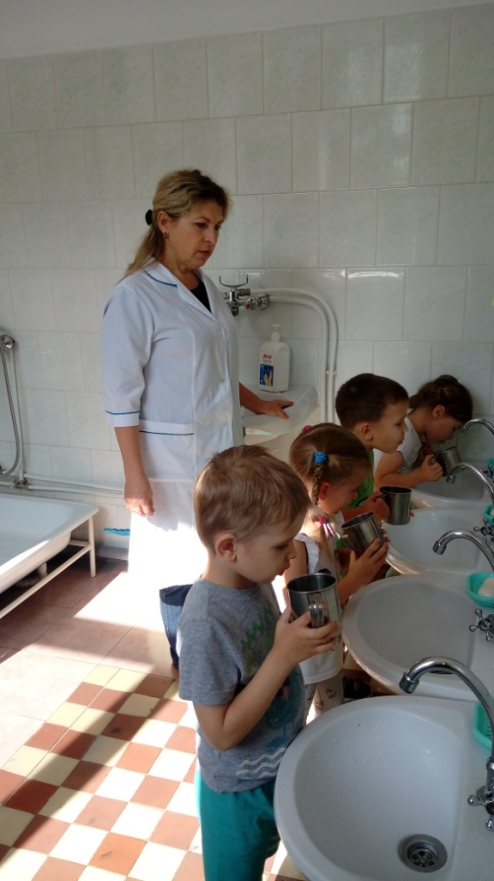
*Полоскание горла прохладной водой
Для закаливания носоглотки рекомендуется ежедневно утром и вечером полоскать горло.
С 2-3 лет – можно приучать детей полоскать рот, а с 4-5 лет горло.
Для полоскания используют 1/3-1/2 стакана воды. Бульканье воды в горле нужно проводить как можно дольше. Эффект будет значительнее, если использовать для полоскания горла холодные настои трав (мать и мачеха, зверобоя, шалфея, липового цвета и др.)

Slide 21
После того, как ребенок адаптируется к местным водным процедурам, можно переходить к общему обливанию или душу.
*Общие обливания или душ.
Обливание проводят в ванной при температуре в помещении не ниже +23*С.Оно может быть частичное( только плечи, только ноги ) и общим (все тело, кроме головы). Обливают ребенка водой из лейки или кувшина. Расход воды для обливания 1,5-2л, длительность процедуры 15-30 секунд. После обливания необходимо растереть тело ребенка сухим полотенцем . Температура воды снижается через каждые 4-4 дня на 2*С.Температурный режим при обливании до 3 лет начальная температура +35*С , конечная температура +26-28*С; 3-4 лет с +34-35*С, до +24*С; 5-7 лет +34-35*С, до +22*С.
Душ показан детям вялым , с нарушением обмена веществ, страдающим ожирением, а также детям с пониженным аппетитом. Температура воды такая же, как и при обливаниях. Продолжительность процедуры- 1-1,5 минуты. Процедура заканчивается энергичным растиранием.
Контрастный душ- чередование горячей и прохладной воды. Перепад температур во время проведения на начальном этапе должен быть не более 5-7*С. Постепенно он увеличивается до 20*С. Продолжительность пребывания под горячим душем – 2-3 мин, а под холодным –от нескольких секунд до 1,5-2 мин. В зимний период контрастный душ заканчивается теплым, в летний - холодным.
*Водные ванны
Вначале используют ванны с температурой воды +37-39*С. По мере снижения температуры продолжительность пребывания в ванне уменьшается от 2 минут до 15 секунд

Slide 22
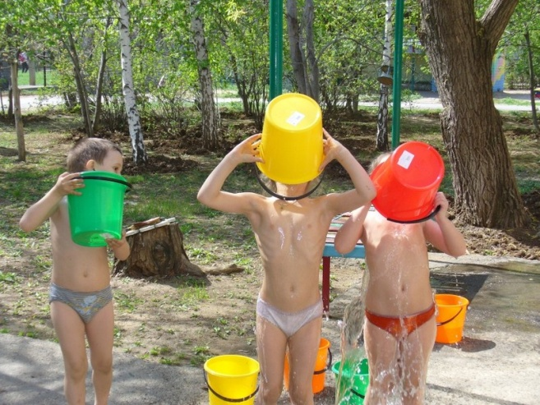
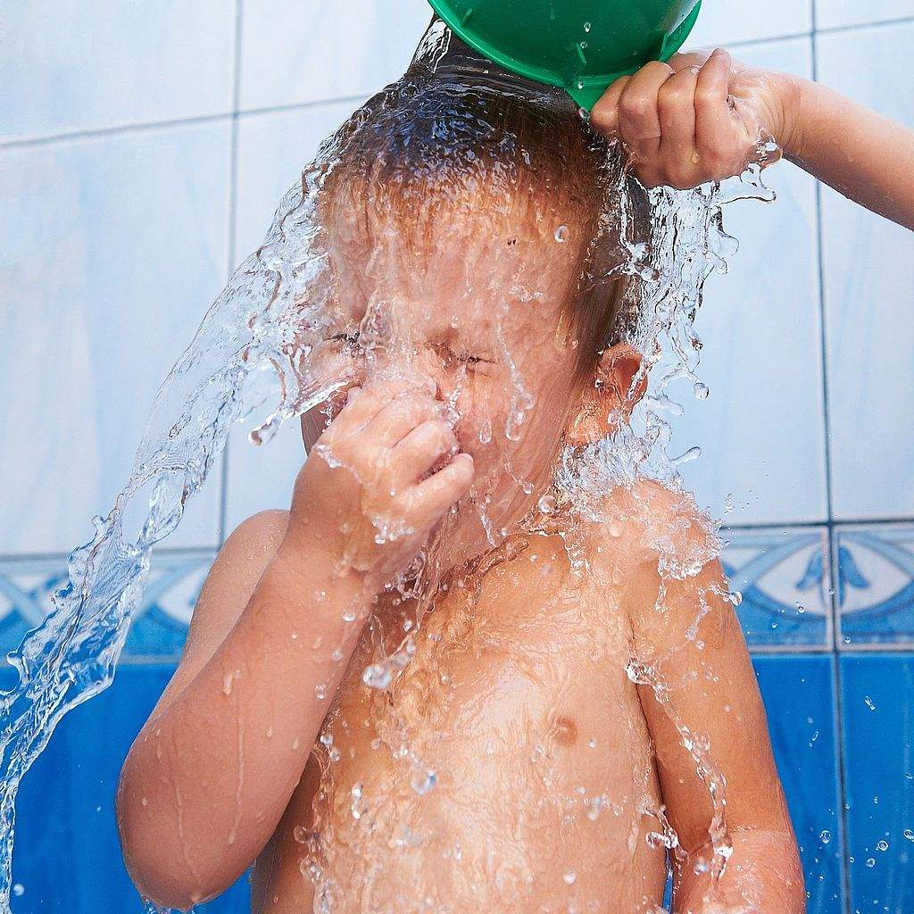
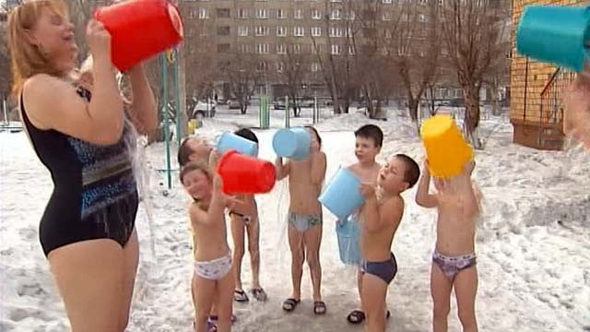

Slide 23
*Купание в открытых водоемах, в бассейнах.
Воздушные и солнечные ванны следует принимать перед купанием. Купать детей 2-3- летнего возраста в естественных водоемах можно при установившейся теплой погоде, в безветренные солнечные дни. Температура воздуха должна быть +24+25*С, воды не ниже +22+23*С, к концу купального сезона +18*С. Время пребывания в воде начинается с трех минут и постепенно увеличивается до 6-8 минут. Купаться дошкольникам достаточно один раз в день. Во время купания дети все время должны находиться в движении. После купания детей необходимо насухо обтереть и провести несколько подвижных игр, чтобы они согрелись.
Противопоказанием к приему водных процедур в открытом водоеме является повышенная температура тела, заболевания почек и печени, проявления острых заболеваний ЖКТ и кожи.
Морские купания
Купание в море разрешается детям с 2-лет,в более младшем возрасте можно делать ванны из морской воды. Начинать морские купания можно при температуре воды ниже +18+20*С.
Купание в плавательных бассейнах
Температура воды в бассейне +30+32*С, температура воздуха в зале с ванной +28+30*С, в раздевалке с душевой +25+26*С.
Продолжительность занятий в бассейне в зависимости от возраста детей составляет: в младшей группе-15-20 мин; в средней-20-25мин; в старшей-25-30мин.

Slide 24
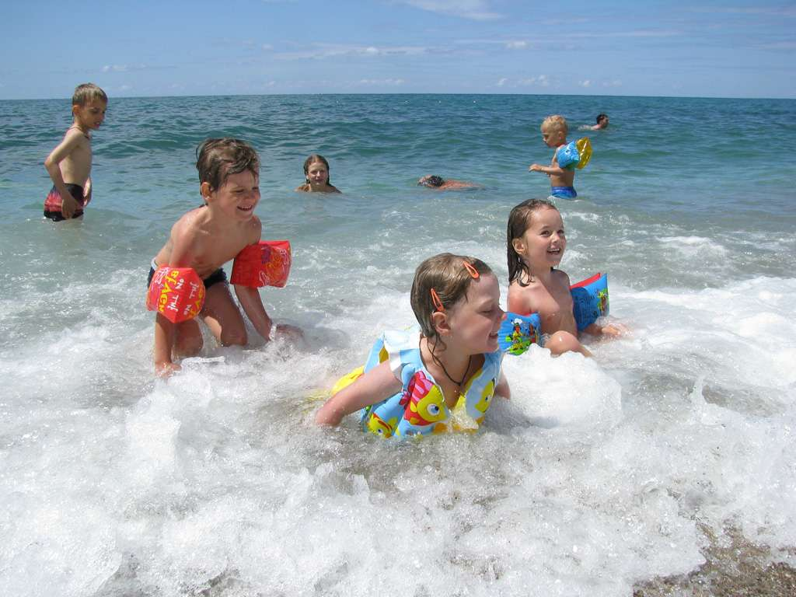
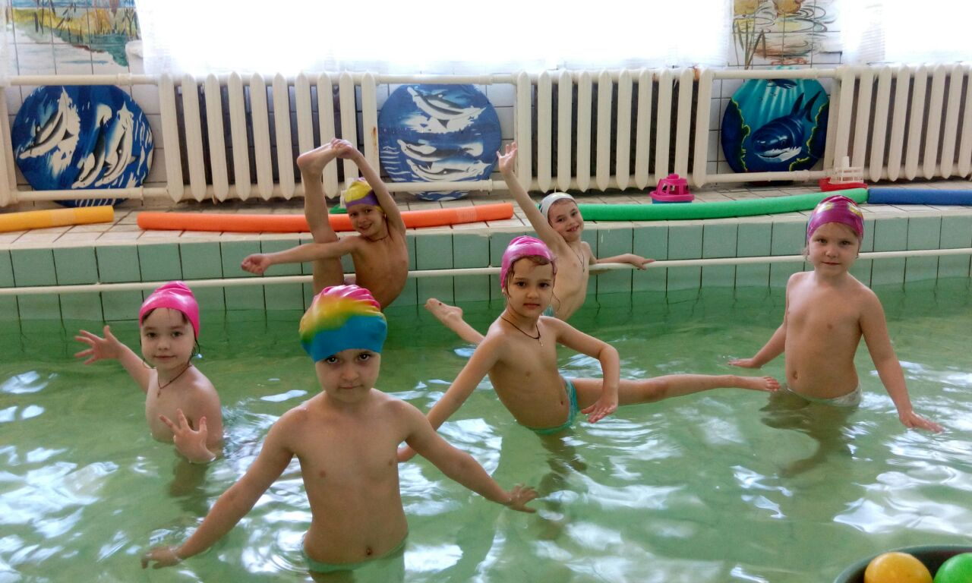

Slide 25
Схема распределения процедур при закаливании в ДОУ
Время дня | Теплый период года | Холодный период года
Утро | Полоскание горла холодной водой. Утренняя гимнастика на открытом воздухе с оздоровительным бегом | Полоскание горла холодной водой. Воздушные ванны и хождение босиком во время утренней гимнастики в зале
Во время занятий | Широкая аэрация групповой. Физкультурные занятия на открытом воздухе в облегченной одежде | Пульсирующий микроклимат в групповой. Физкультурные занятия на открытом воздухе в облегченной одежде или в зале в сочетании с воздушными ваннами, хождение босиком
Прогулки | Солнечные и световоздушные ванны, подвижные игры в облегченной одежде, игры с водой, хождение босиком по горячему и холодному песку | Подвижные игры и развлечения в адекватной погоде одежде
Дневной сон | Воздушные ванны во время переодевания, сквозное проветривание спальной перед сном, одностороннее проветривание – во время сна
После дневного сна | Умывание, контрастные ножные ванны или обливания, детям раннего возраста – «солевые дорожки»

Slide 26
Закаливания в домашних условиях- ежедневно
- постоянное одностороннее проветривание помещения, а при возможности 3-4 раза в день и перед сном - сквозное проветривание;
- дневной и ночной сон на свежем воздухе или в хорошо проветренном помещении;
- сочетание оптимального температурно-влажностного режима в закрытых помещениях и рациональной одежды ребенка;
-прогулки, проведение подвижных игр и занятий физкультурой на открытом воздухе в адекватной одежде круглый год;
-воздушные ванны в помещении и на свежем воздухе
- умывание с постепенным увеличением зоны воздействия воды, игры с водой;
- хождение босиком;
- в ходе приема утренних и вечерних водных процедур полоскание горла холодной водой и обливание ступней и голеней (холодные, а в дальнейшем – контрастные).
Постепенно следует приходить к тому, чтобы утром после гимнастики ребенок умывался только холодной водой, так как теплая или горячая вода уменьшает количество активно функционирующих капилляров в коже лица, что приводит к ее бледности, увеличению опасности обморожений на сильном морозе, появлению ранних морщин.
Умывание по утрам должно сочетаться с постепенно усложняющимися способами закаливания всех частей тела: обтиранием (горячим, холодным, контрастным, травяным), обливанием (частичным, полным, контрастным), приемом душа (впоследствии - контрастного), водными ваннами (в том числе и витаминными, и травяными).
Водные закаливающие процедуры должны проводиться в определенной последовательности: от более мягких к более сильным.
Общим в методике проведения всех этих процедур является постепенное снижение температуры воды и увеличение продолжительности.
К сезонным закаливающим процедурам относятся в зимний период - катание на санках, коньках, ходьба на лыжах, купание в закрытом бассейне, а на протяжении всего лета - солнечные ванны в сочетании с воздушными в теплые солнечные дни, купание в открытых водоемах и море.

Slide 27
При проведении закаливающих мероприятий:
-Повышается устойчивость организма к меняющимся условиям внешней среды, контрастным изменениям отдельных ее факторов;
-Возрастает сопротивляемость организма к болезням;
-Повышается выносливость к физическим и умственным нагрузкам
-Стимулируется общее физическое и нервно-психическое развитие;
-Кроме того, закаливание развивает волю и помогает формированию характера

Slide 28
Закаливание
Является одним из важнейших направлений оздоровительной работы, оно способствует повышению устойчивости растущего организма к действию неблагоприятных факторов окружающей среды, снижению заболеваемости в детском возрасте
Закаливание
Прекрасное и доступное средство
профилактики заболеваний
и укрепления здоровья

